Slide 1
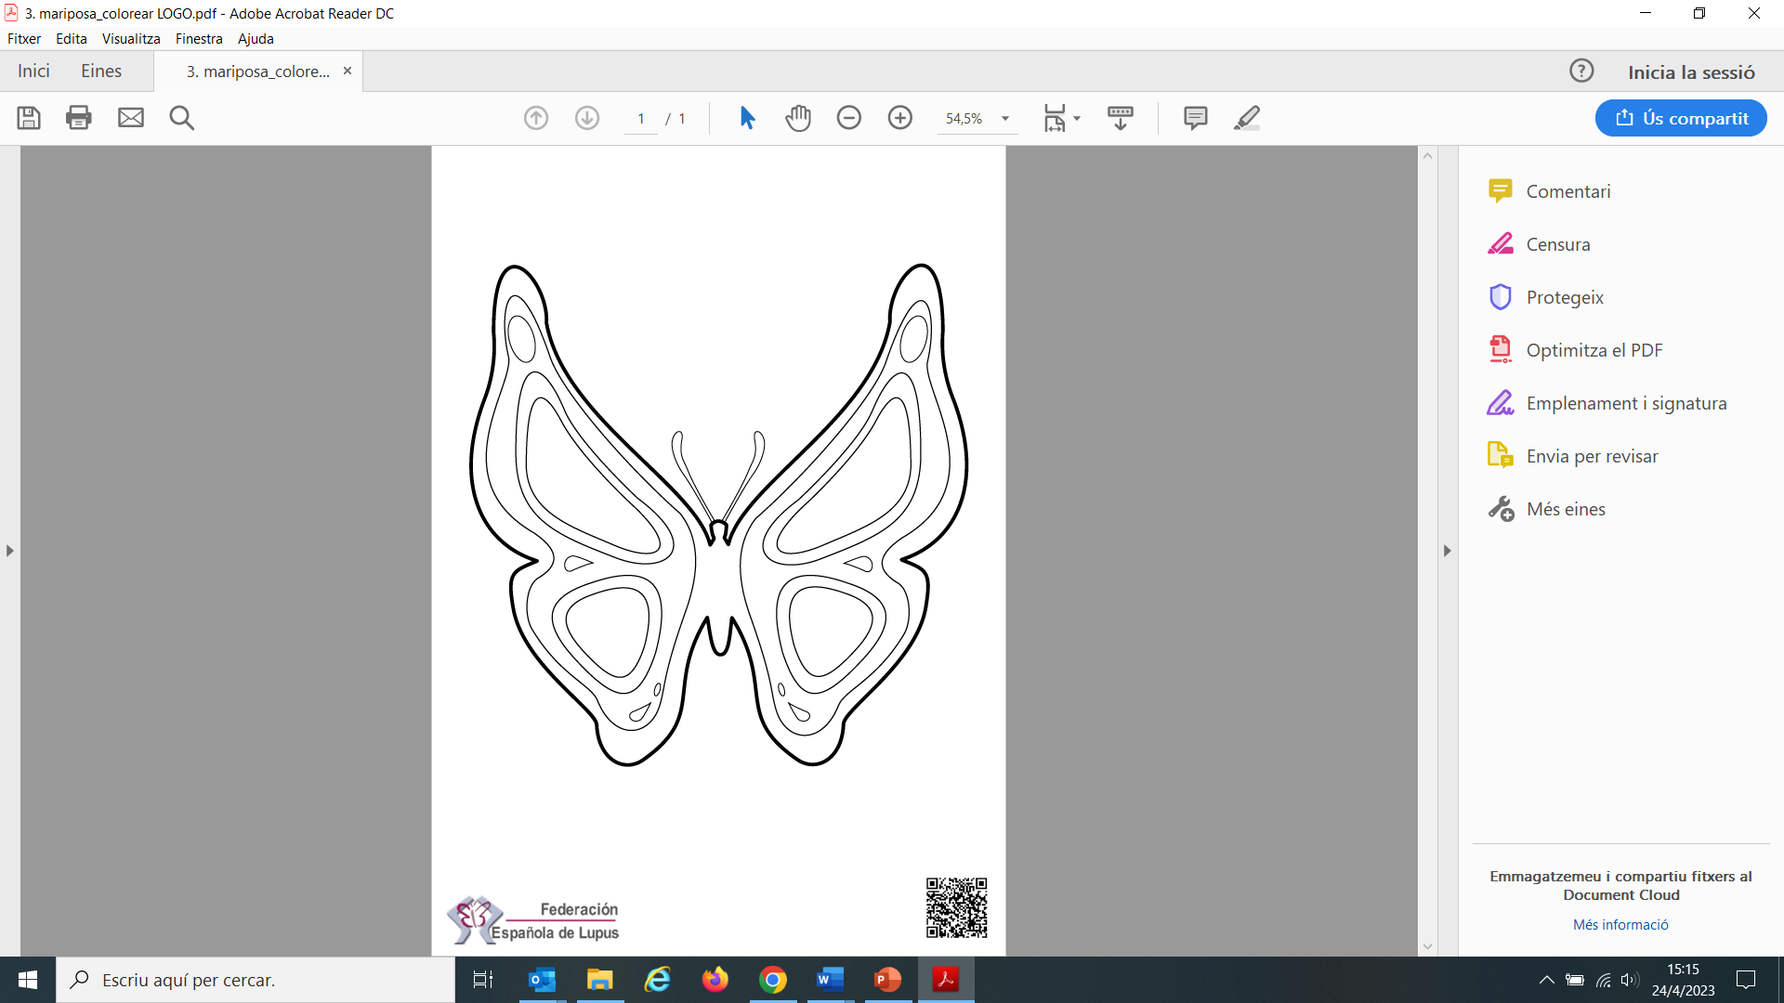
AGUDESA VISUAL
Sabries trobar els 12 detalls que diferencien aquestes dues imatges?

Slide 2
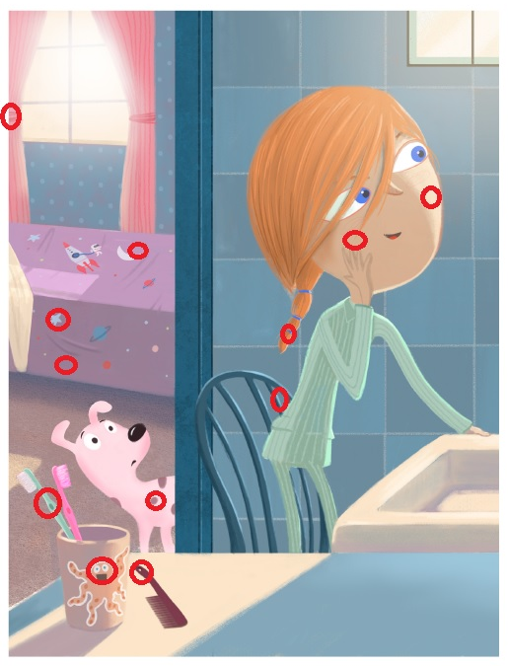
AGUDESA VISUAL
Solucions

Slide 3
PINTA I RETALLA

Slide 4
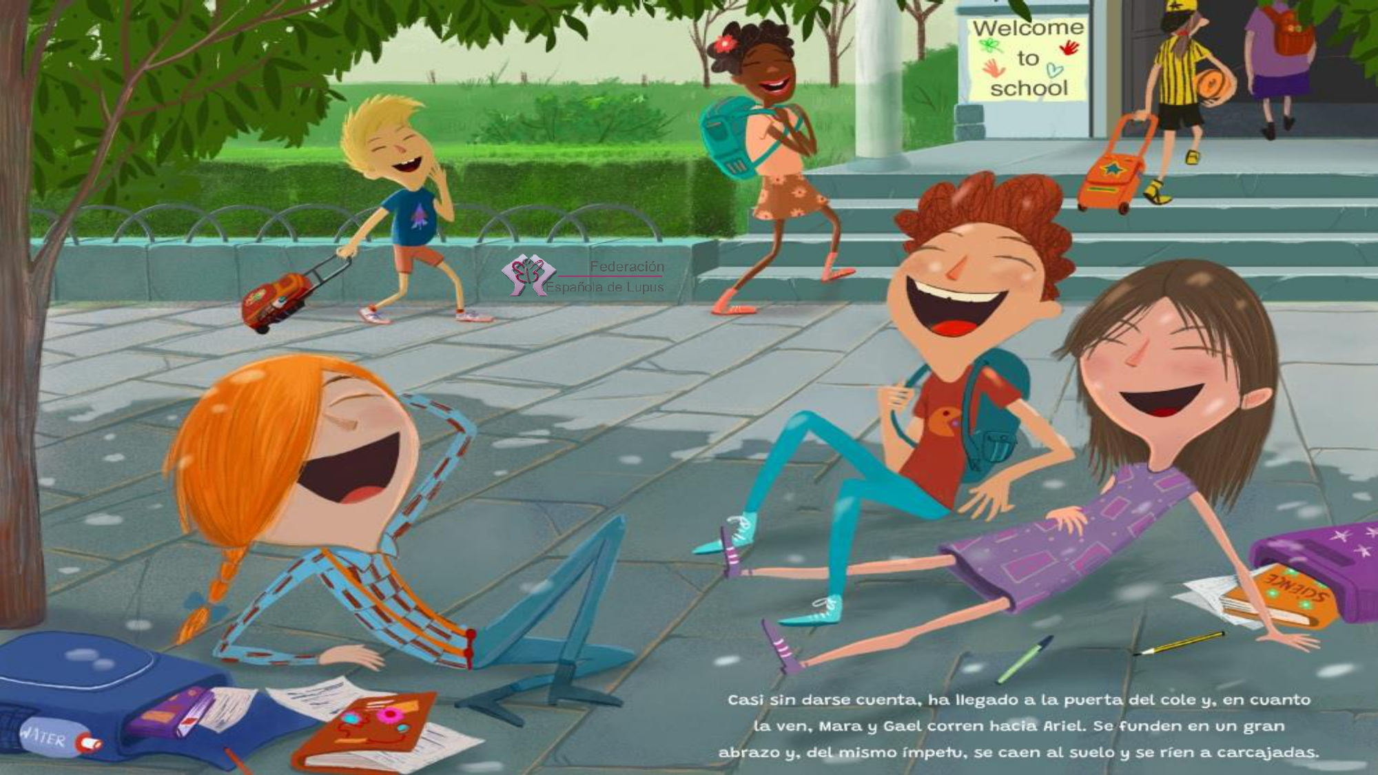
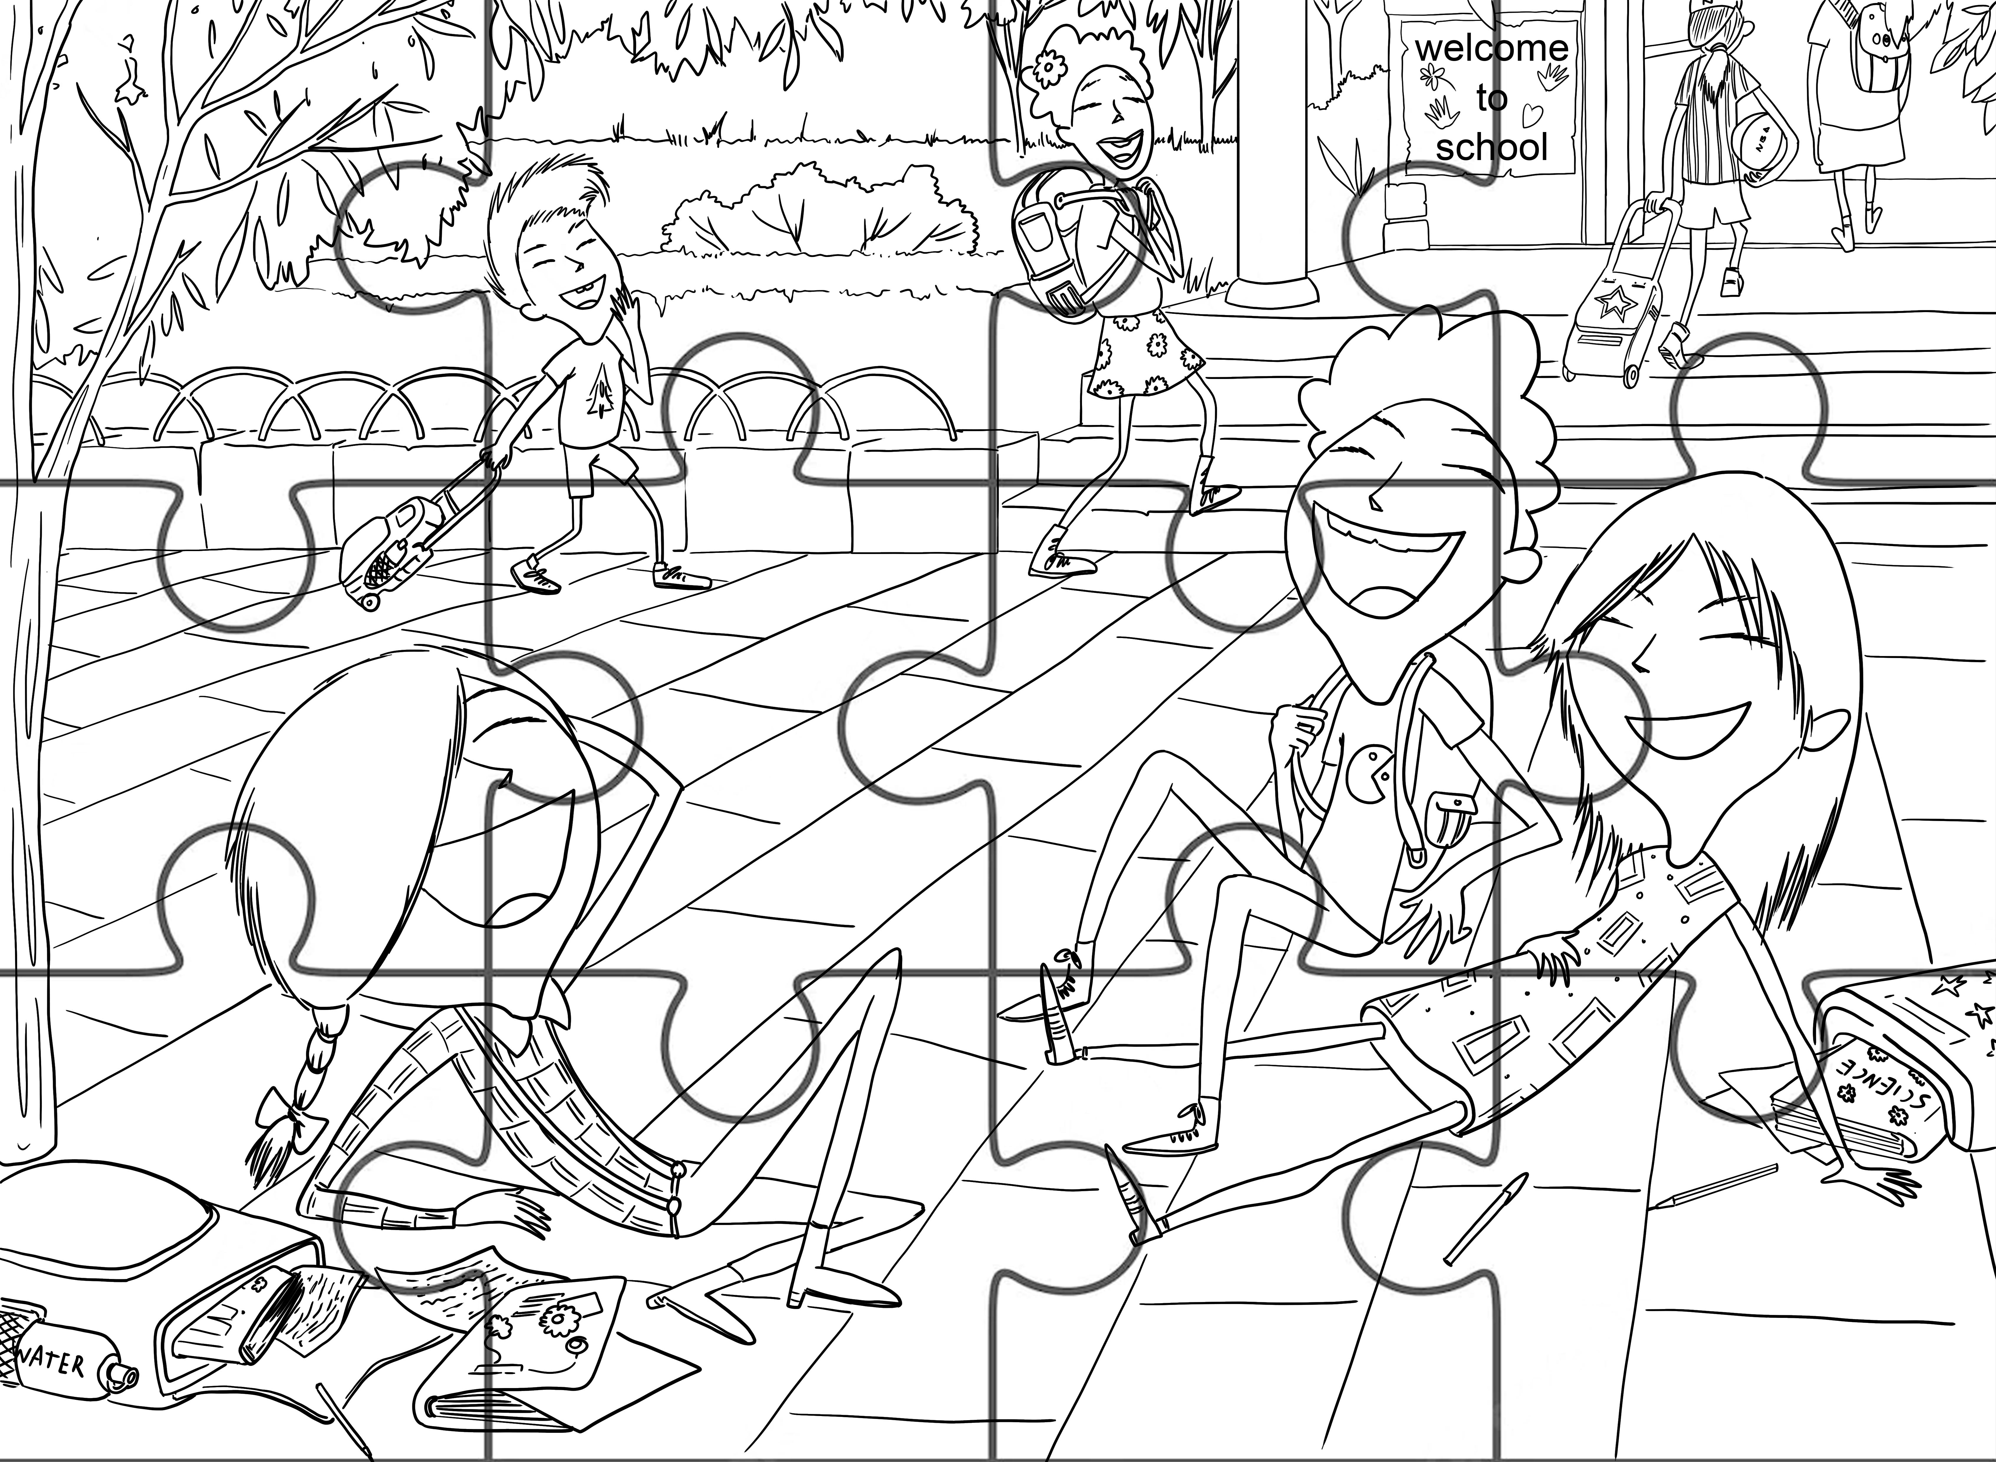
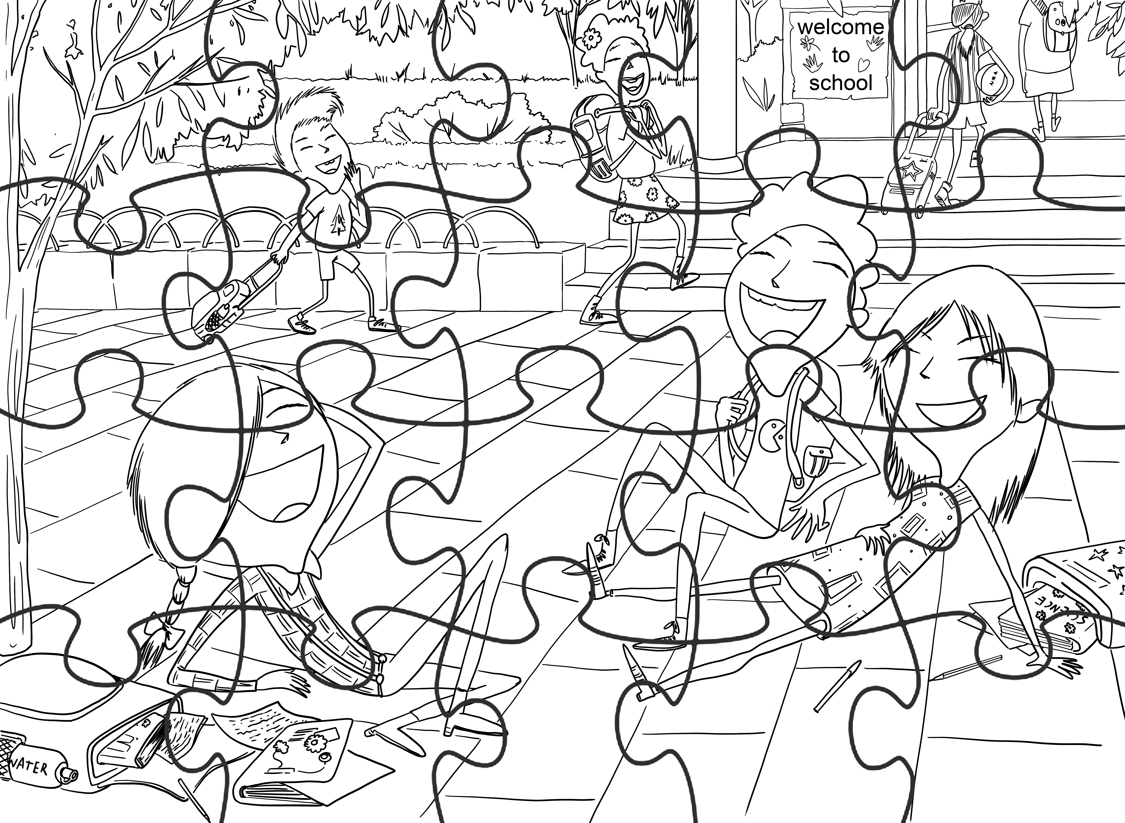
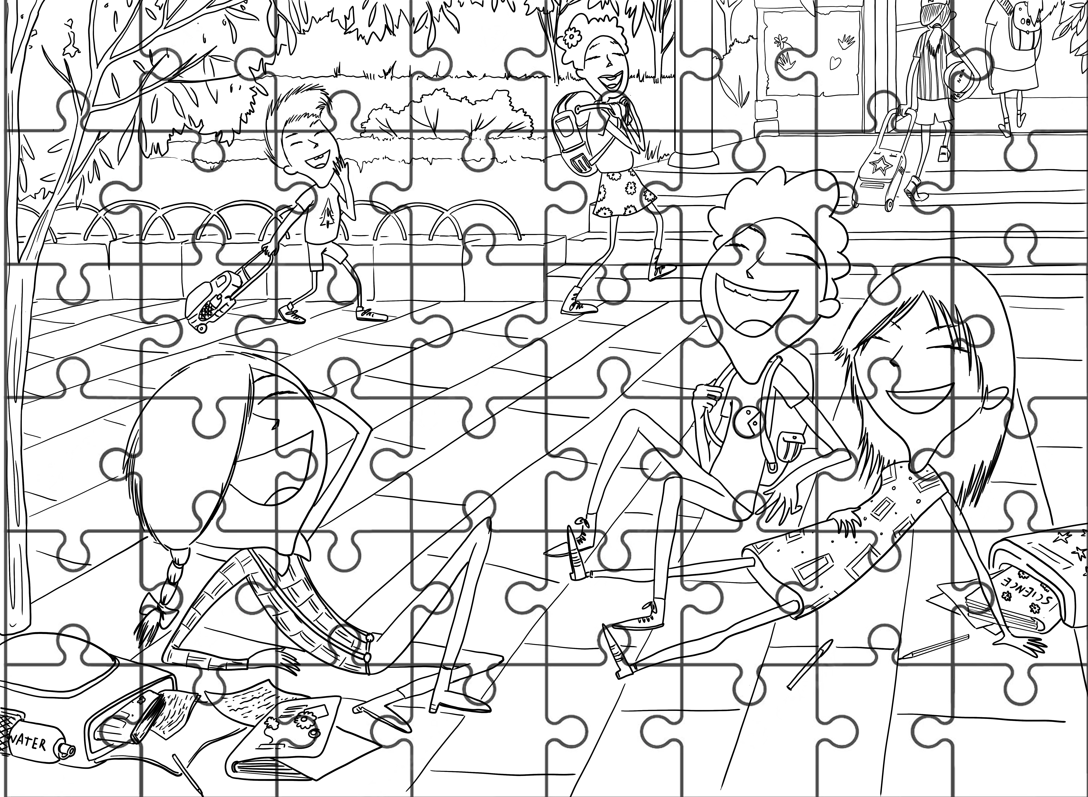
PINTA, RETALLA I MUNTA EL PUZZLE
12 peces
20 peces
48 peces

